Slide 1
Forslag er basert på gjeldende politiske vedtak
Seniorsenteret og Tangeheia skal utfases som omsorgsboliger med heldøgn-bemanning
Bygge nytt sykehjem med 40 nye institusjonsplasser
Strategiplan HO - samlokalisering av heldøgns omsorgsboliger (fra 5 til 3 lokasjoner)

Slide 2
Sammen om omsorg i Kragerø

Slide 3
Omsorgstrappa i Kragerø
Institusjon og bofellesskap med heldøgns omsorg
Omsorgsbolig med nærhet til bemanning
Egen bolig med hjemmetjenester
Helsefremmende og forebyggende tiltak tiltak
Helsefremming –forebygging-rehabilitering-behandling/palliasjon
Støttefunksjoner: brukere-pårørende-frivillige

Slide 4
Omsorgstrappa i Kragerø
Institusjon og bofellesskap med heldøgns omsorg
Omsorgsbolig med nærhet til bemanning
Egen bolig med hjemmetjenester
Helsefremmende og forebyggende tiltak tiltak
Helsefremming –forebygging-rehabilitering-behandling/palliasjon
Støttefunksjoner: brukere-pårørende-frivillige

Slide 5
2,4 årsverk… Hva med 24 årsverk?
Tenke betydelig større!
Flere som «ser og fanger opp behov for innsats tidlig nok!».
Tilby kartlegging av behov for hverdagsrehabilitering til alle som søker trygghetsalarm og hjemmehjelp.
Hverdagsrehabiliteringsoppdrag i, og som en del, av hjemmetjenesten.

Slide 6
Omsorgstrappa i Kragerø
Institusjon og bofellesskap med heldøgns omsorg
Omsorgsbolig med nærhet til bemanning
Egen bolig med hjemmetjenester
Helsefremmende og forebyggende tiltak tiltak
Helsefremming –forebygging-rehabilitering-behandling/palliasjon
Støttefunksjoner: brukere-pårørende-frivillige

Slide 7
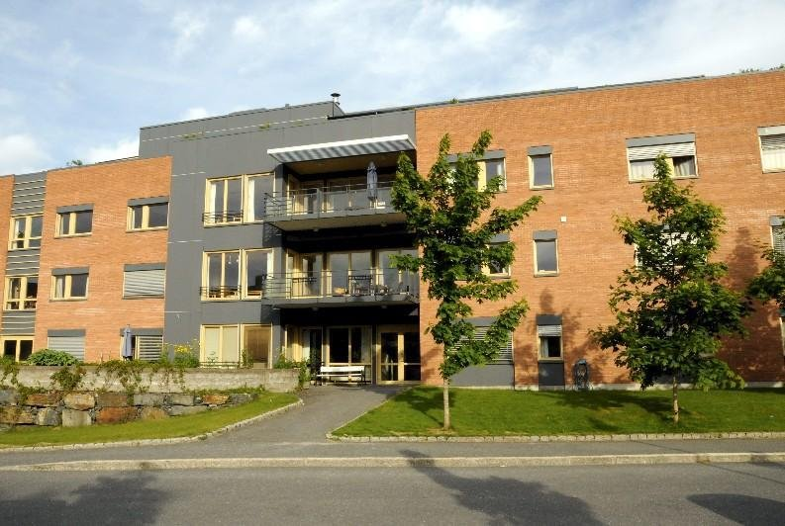
Hva er forskjellen på omsorgsbolig og institusjon?
Bor i sitt eget hjem med hjemmetjenester
Bor på en institusjon

Slide 8
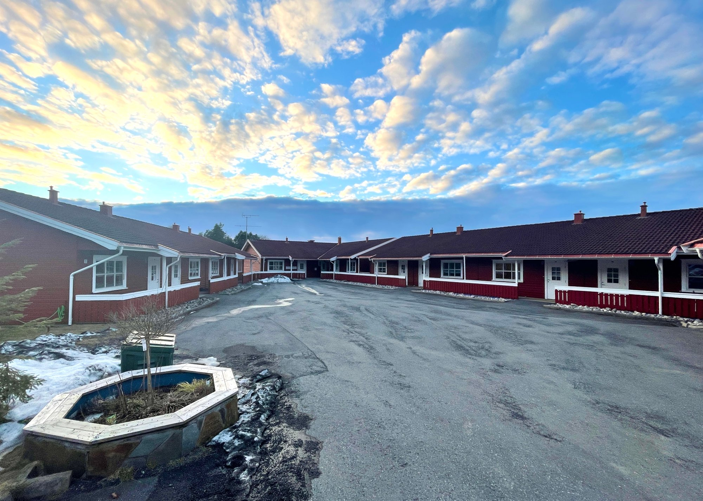
Omsorgsbolig (for eldre)
Institusjon
Vedtak som gir deg rett til å leie en omsorgsbolig.
Boligen er tilrettelagt for eldre
Vedtak om praktisk bistand
Vedtak om helsehjelp i hjemmet
Hjelpen utføres som en hjemmetjeneste
Kan omfatte heldøgns omsorg tilsvarende et sykehjem
Vedtak om opphold på institusjon
Har egen forskrift for sykehjem og boform for heldøgns omsorg og pleie
Er alltid heldøgns omsorg
Tilgang på sykehjemslege
og tilstedeværende ansvarlig sykepleier
Gir omfattende omsorg og medisinsk pleie
Mulighet for gjenholdelse
Har fysiske krav til boforholdene

Slide 9
lov 24. juni 2011 nr. 30 om kommunale helse- og omsorgstjenester m.m. (helse- og omsorgstjenesteloven) § 3-2a annet ledd.
§ 3-2 a. Kommunens ansvar for tilbud om opphold i sykehjem eller tilsvarende bolig særskilt tilrettelagt for heldøgns tjenester
Kommunen skal tilby opphold i sykehjem eller tilsvarende bolig særskilt tilrettelagt for heldøgns tjenester dersom dette etter en helse- og omsorgsfaglig vurdering er det eneste tilbudet som kan sikre pasienten eller brukeren nødvendige og forsvarlige helse- og omsorgstjenester.

Slide 10
«Forskrift om tildeling av langtidsopphold og helse og omsorgstjenester i institusjon eller tilsvarende bolig særskilt tilrettelagt for heldøgns tjenester, vurderingsmomenter og vurderingslister med mer..»
Egen forskrift i Kragerø kommune
Hjemmel: Fastsatt av Kragerø kommunestyre 15. juni 2017 med hjemmel i lov 24. juni 2011 nr. 30 om kommunale helse- og omsorgstjenester m.m. (helse- og omsorgstjenesteloven) § 3-2a annet ledd.

Slide 11
Hva menes med «særskilt tilrettelagt for heldøgns tjenester» ?
Med «tilsvarende bolig særskilt tilrettelagt for heldøgns tjenester» menes boliger som er tilpasset for å kunne yte tjenester som dekker beboerens behandlings-, omsorgs- og assistansebehov døgnet rundt.
Beboeren må ved hjelp av tilkallingsmuligheter, som for eksempel velferdsteknologiske innretninger, trygghetsalarm, snoralarm eller lignende, kunne få kontakt og bistand fra egnet personell, med tilsvarende responstid som vedkommende ville fått på sykehjem.
Tilsyn med pasienten eller brukeren må tilsvare det tilsynet som ville blitt gitt dersom vedkommende hadde vært innlagt på institusjon.

Slide 12
Hvor ønsker vi å drive med dette?

Slide 13
Omsorgstrappa i Kragerø
Institusjon og bofellesskap med heldøgns omsorg
Omsorgsbolig med nærhet til bemanning
Egen bolig med hjemmetjenester
Helsefremmende og forebyggende tiltak tiltak
Helsefremming –forebygging-rehabilitering-behandling/palliasjon
Støttefunksjoner: brukere-pårørende-frivillige

Slide 14
Mulighetens trinn - omsorgsbolig med nærhet til bemanning
Klare seg selv mest mulig
Fysisk tilrettelagt bolig
Sosialt samvær
Trygghet

Slide 15
Omsorgstrappa i Kragerø
Institusjon og bofellesskap med heldøgns omsorg
Omsorgsbolig med nærhet til bemanning
Egen bolig med hjemmetjenester
Helsefremmende og forebyggende tiltak tiltak
Helsefremming –forebygging-rehabilitering-behandling/palliasjon
Støttefunksjoner: brukere-pårørende-frivillige

Slide 16
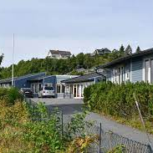
Furubo – mulighet for 14 institusjonsplasser

Slide 19
Sammen om omsorg i Kragerø
Hverdagsrehabilitering fra “2.4 til 24”
Omsorgstrappa inklusiv nytt trinn
Furubo som institusjon
Muligheter ved Marienlyst/sykehuset

Slide 20
Furubo – omhjemle til 14 institusjonplasser
Brukergruppe: Personer med demens med særskilt behov for skjerming.
Antall plasser: 11 ordinære plasser med skjerming.
3 plasser for forsterket skjerming.
Effekt.
Fysiske tilrettelagte boforhold.
Kompetanse.
Samarbeid med pårørende.
Mål for virksomheten.
Oppsummert: heve kvaliteten, redusere merforbruk som følge av gode fysiske forhold – minske behov for ekstra innleie
Kostnad.
Ombygging til institusjon ca 1 mill.
Økning i driftskostnader pr år ca 9,5 mill
Byggekostnader for nytt sykehjem med 40 plasser er ca 50-100 MNOK (drift kommer i tillegg)
Notes:
Grunnlag for forslag:
Skjerming omhandler 1) beboere som er så vidt forvirret at deres atferd er ukontrollerbar eller sterkt sjenerende for andre boenheter, 2)beboere som har tendens til å ville forlate boformen uten å være istand til å ta vare på seg selv eller finne veien tilbake. «Forskrift om kvalitet i pleie og omsorgstjenesten www. Lovdata.no»
I henhold til boligguide for personer med demens har Furubo alt som skal til med små justeringer for å kunne gi et kvalitativt godt tilbud til personer med demens og behov for skjerming. Herunder:
Fysisk tilrettelagt boforhold med gode muligheter for uteareal, 3 ulike uteareal.
Riktig kompetanse. Personale med god kompetanse om demensomsorg.
Samarbeid med pårørende. Personal med god erfaring med samarbeid med pårørende som er avgjørende for god planlegging og involvering.
Klare mål for virksomheten. Furubo har arbeidet målrettet innen utøvelse av demensomsorg siden oppstart 2002.

